Slide 1
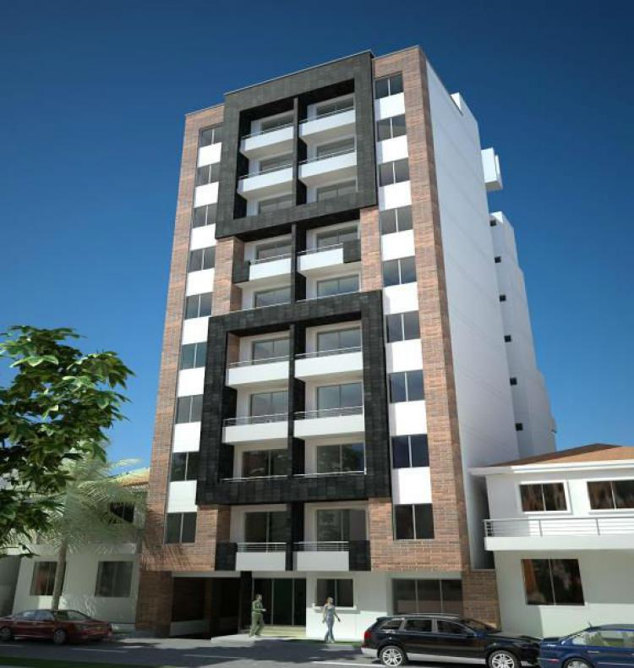
Predicción y Análisis de datos PROPERATI
Demostración.

Slide 2
1. Análisis Exploratorio de Datos (EDA) 2. Machine Learning
CONTENIDO

Slide 3
ANALISIS EXPLORATORIO DE DATOS (EDA)

Slide 4
DATASET ORIGINAL: - Datos Originales: 146660 x 19 - Valores Faltantes en 5 columnas. - 1614 publicaciones con fechas de creación y finalización iguales. - 10 Tipos de propiedades. - Precios desde 5.500 hasta 32.434.232 US
Resumen

Slide 5
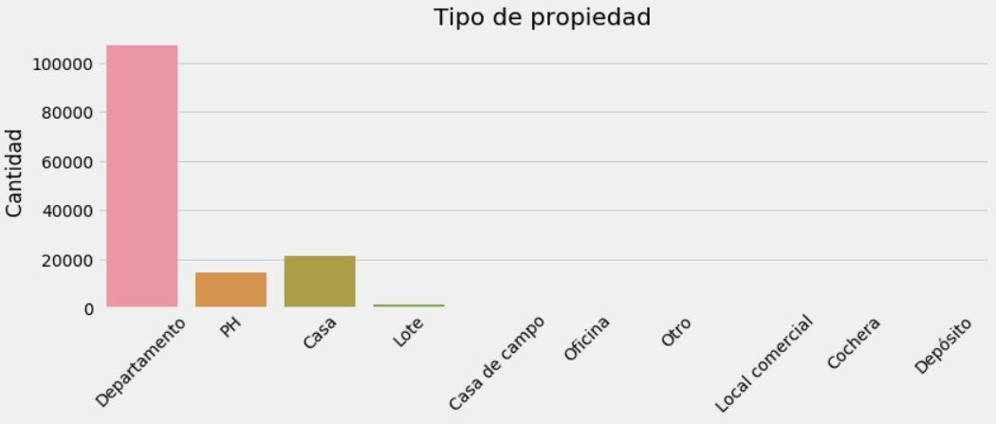
Tipos de propiedad

Slide 6
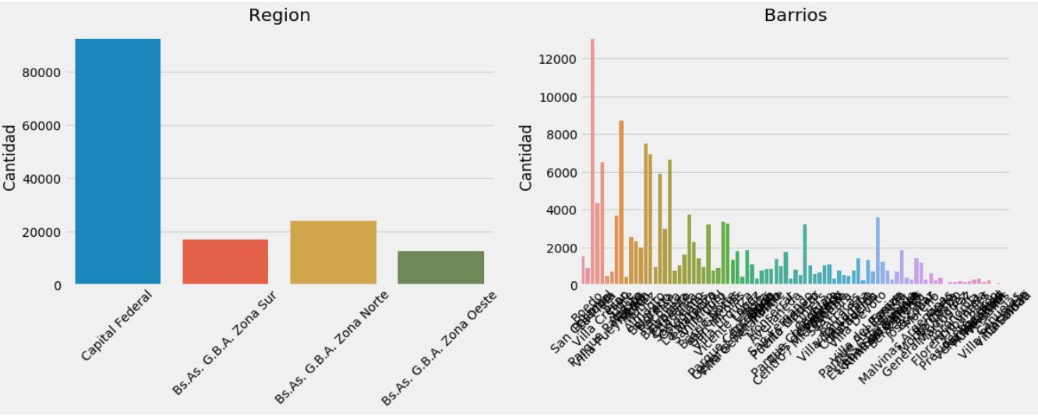
Regiones y barrios

Slide 7
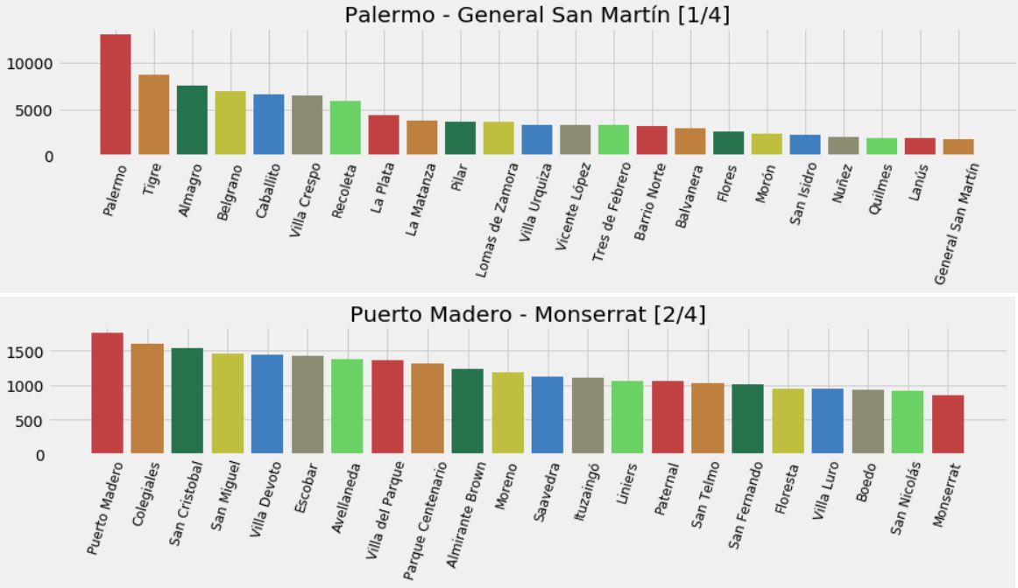
Barrios: Segmentación 4 partes (1)

Slide 8
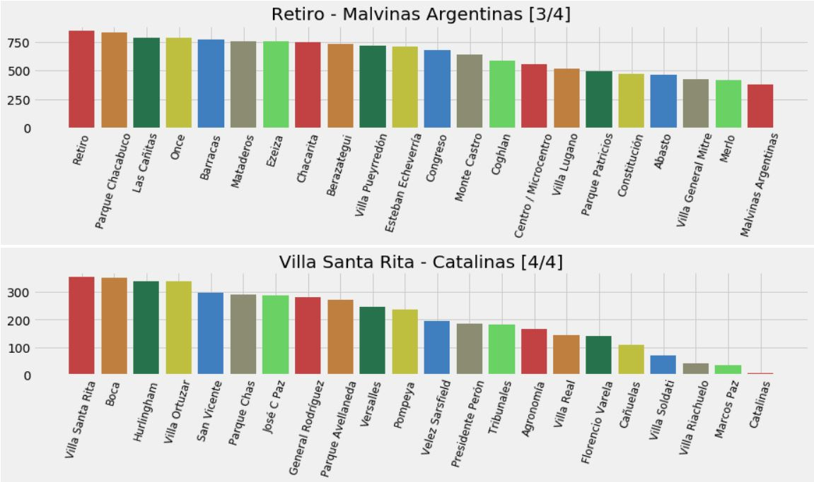
Barrios: Segmentación 4 partes (2)

Slide 9
- Filtro de las tres clases más abundantes de tipos de propiedad y la región con más propiedades publicadas. - 91485 registros obtenidos. - Precios desde 6.000 hasta 32.434.232 US
Filtrado de datos 1: Resumen

Slide 10
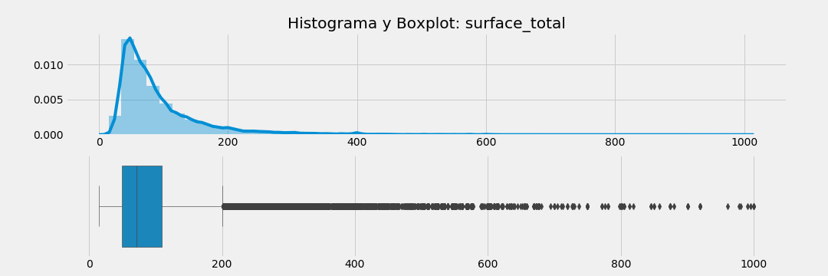
- Superficie total desde 15 hasta 1000 m2 -> 82.405 registros.
Filtrado de datos 2: Outliers superficie total

Slide 11
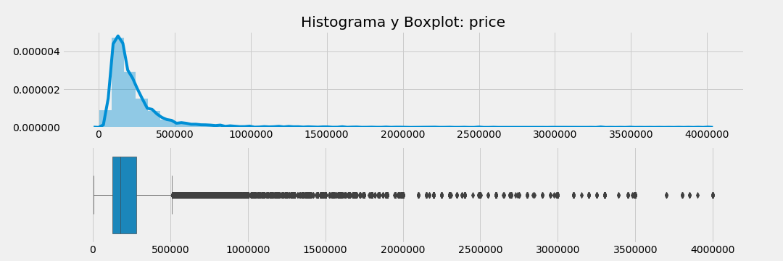
- Precios hasta 4.000.000 US -> 82.373 registros.
Filtrado de datos 3: Outliers Precio

Slide 12
- Eliminación de datos faltantes para: rooms, bedrooms, bathrooms, surface_total, surface_covered, price, l2, l3, start_date, property_type. - 81019 registros obtenidos.
Filtrado de datos 4: Datos faltantes

Slide 13
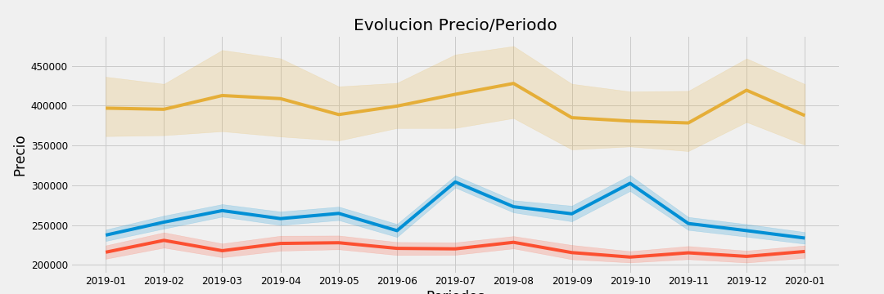
Precio vs Periodo

Slide 14
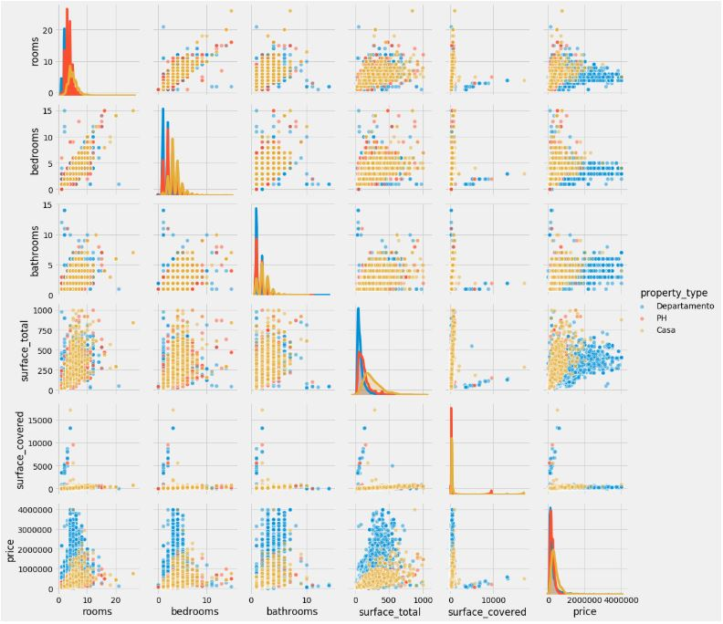
Todos contra Todos (1)

Slide 15
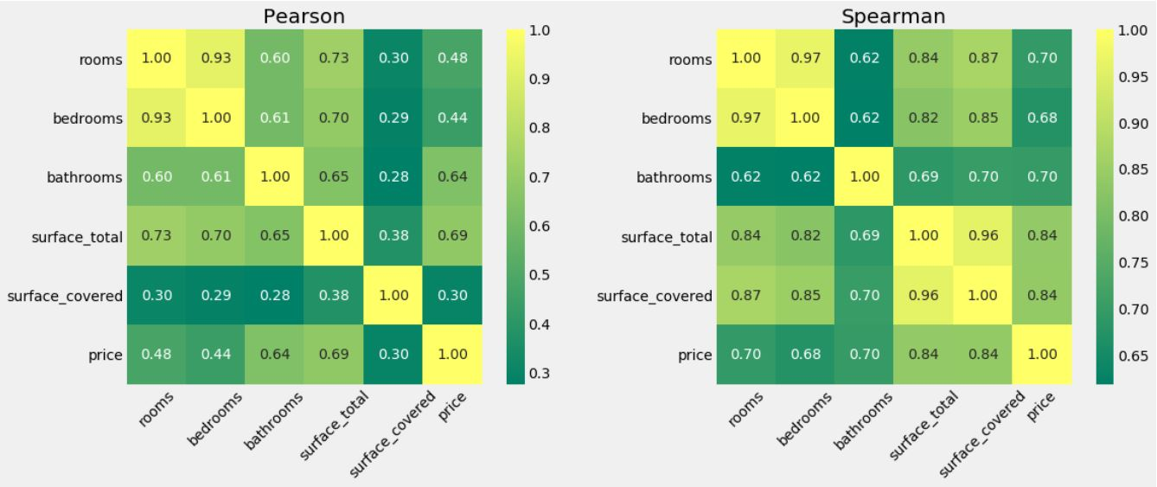
Todos contra Todos (2)

Slide 16
MACHINE LEARNING

Slide 17
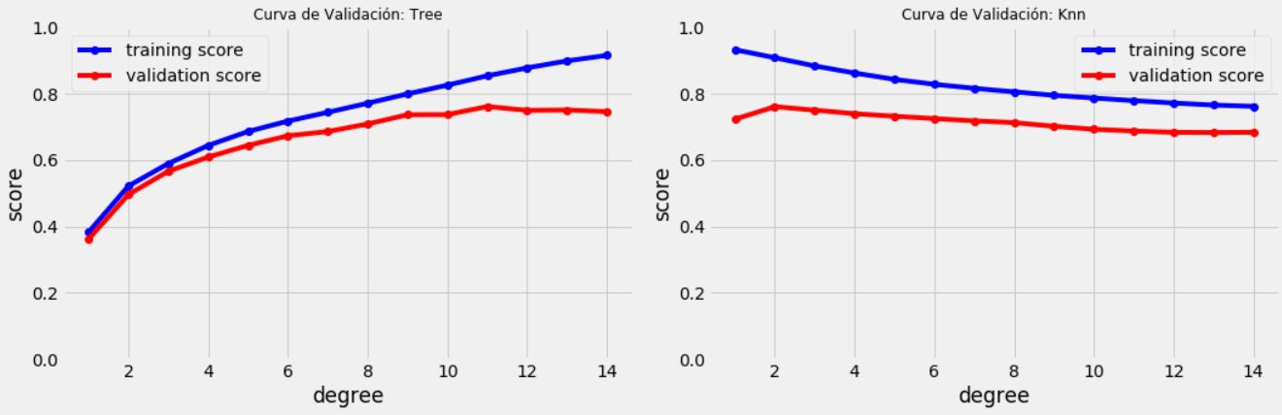
Curva de Validación: Tree vs Knn
K Optimo = 11
K Optimo = 2

Slide 18
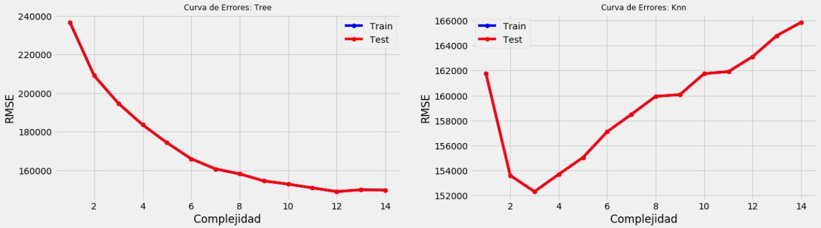
Curva de Errores: Tree vs Knn
K Optimo = 12
K Optimo = 3

Slide 19
Modelo Optimo
 | Árbol de decisión | Vecinos mas Cercanos
Curva de Errores | 12 | 3
Curva de Validación | 11 | 2

Slide 20
Modelo Optimo
 | Árbol de decisión | Vecinos mas Cercanos
Curva de Errores | 12 | 3
Curva de Validación | 11 | 2
Arboles de Decisión - k=12

Slide 21
MUCHAS GRACIAS!!

